Slide 1


Trilha – Machine Learning
Jallysson Miranda Rocha
Mestrando em Sistemas de Informação

Slide 2
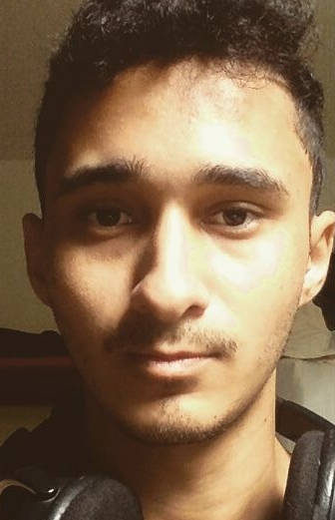

jallyssonmr
jallyssonmr
jallysson.rocha@cappta.com.br
Jallysson Miranda Rocha
www.cappta.com.br

Slide 3
Otimização de Parâmetros de Algoritmos de Machine Learning
com Algoritmos Genéticos

Slide 4
Agenda
Machine Learning
Problema
Conjunto de Dados
Validação
Algoritmos Genéticos (AG)
Execução

Slide 5
Machine Learning
ORIGEM
AC
IA
ML
RP

Slide 6
Machine Learning
APRENDIZADOS
Supervisionado
Não supervisionado
Altura
Idade
Classe
Altura
Idade
1,4
35
Baixa
1,4
35

Slide 7
Machine Learning
KNN
K = 9
?

Slide 8
Machine Learning
K-Mens
C = 2

Slide 9
Machine Learning
Redes Neurais Artificiais

Slide 10
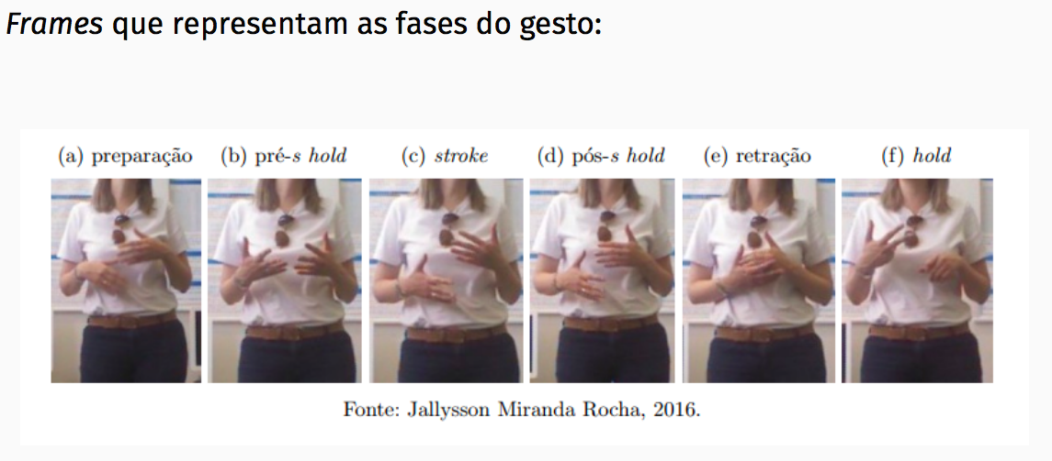
Dados
Fases do gesto

Slide 11
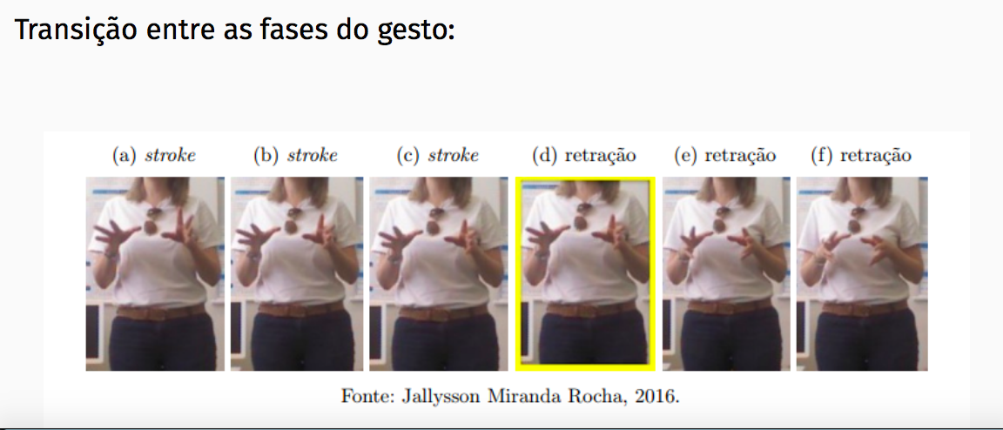
Dados
Fases do gesto

Slide 12
Dados
Sinal suavizado

Slide 13
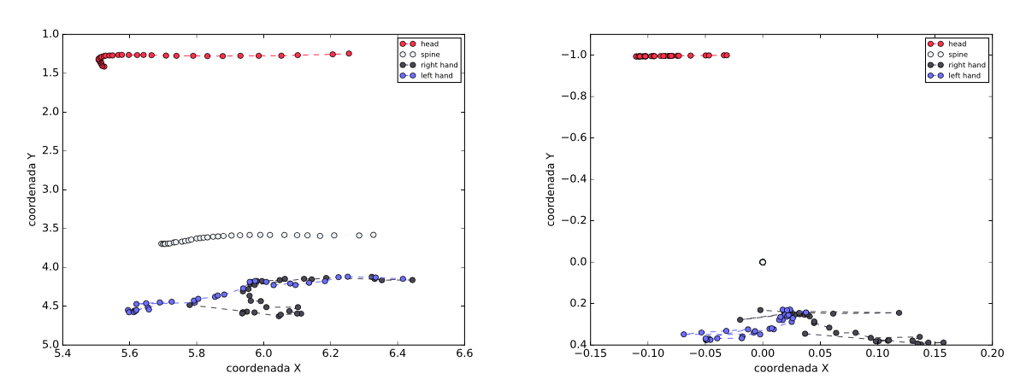
Dados
Normalização

Slide 14
Dados
Extração

Slide 15
Algoritmos Genéticos
Cromossomo
Binária
0
0
1
1
1
Real
0,5
3,45
1
0,2
13,1

Slide 16
Algoritmos Genéticos
Crossover
Pai 1
0
0
1
1
1
Pai 2
1
0
1
0
1
0
0
1
0
1
1
0
1
1
1
Filho 1
Filho 2

Slide 17
Algoritmos Genéticos
População
Crossover

Slide 18
Algoritmos Genéticos
Mutação
Random
0
1
0
1
1
0
0
0
1
1

Slide 19
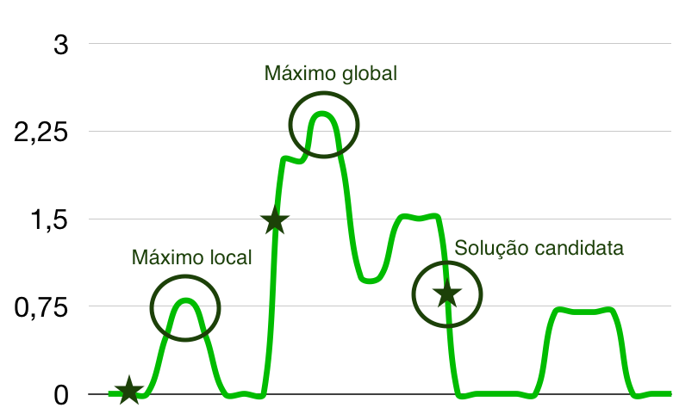
Algoritmos Genéticos
Fitness

Slide 20
Machine Learning
Máquina de Vetores Suporte
p

Slide 21
Trilha – Machine Learning
Obrigado!

